Slide 1
Módulo 3 - Análisis Exploratorio y Estadística Clase 1
Yanina Leiva
Christopher Pope
y.leiva@udd.cl
c.pope@udd.cl

Slide 2
Clase 1 | Introducción, visualizaciones, conceptos básicos | Lunes 9 Nov
Clase 2 | Gráficos torta, barra e histogramas, tablas de contingencia. Matplotlib | Miércoles 11 Nov
Clase 3 | Boxplot, series de tiempo multivariada | Lunes 16 Nov
Clase 4 | Regresión Lineal, multiple. | Miércoles 18 Nov
Clase 5 | Seaborn, correlación. Infografias | Lunes 23 Nov
Clase 6 | Operaciones avanzadas en Pandas | Miércoles 25 Nov
Clase 7 | Charla: “Estadística aplicada a la Biología” | Sábado 28 Nov (hora por definir)

Slide 3
Análisis y Visualizaciones
Análisis Univariado con Excel
Ejercicio con Python: “Lanzamiento de la moneda”

Slide 4
Análisis y Visualizaciones
Acá una bajada del título de la sección

Slide 5
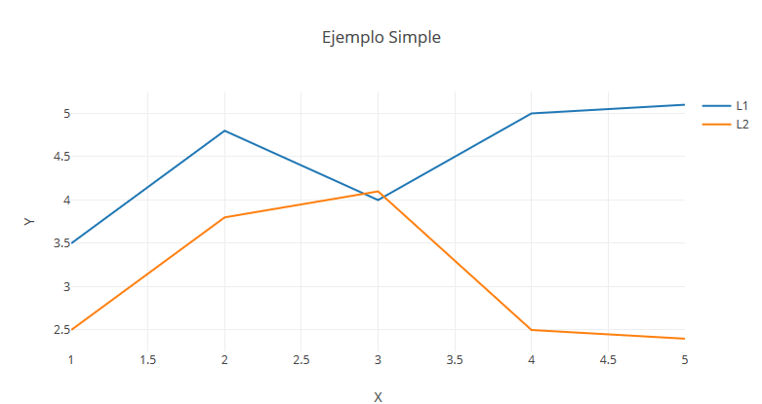
¿Por qué necesitamos ver los datos?
¿Qué es esto?
Cuando vemos pocos datos, perfectamente podemos hacer sentido de lo que se nos puede presentar en formato tabular
¿Qué sucede cuando nuestras tablas empiezan a incrementar considerablemente?
Ej:
L1 | L2
3,5 | 2,5
4,8 | 3,8
4 | 4,1
5 | 2,5
5,1 | 2,4

Slide 6
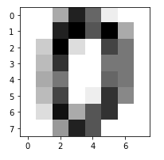
¿Por qué necesitamos ver los datos?
¿Qué es esto?
Cuando vemos pocos datos, perfectamente podemos hacer sentido de lo que se nos puede presentar en formato tabular
¿Qué sucede cuando nuestras tablas empiezan a incrementar considerablemente?
Ej 2:
[LeCun, Y. & Cortes, C. (2010). MNIST handwritten digit database.]

Slide 7
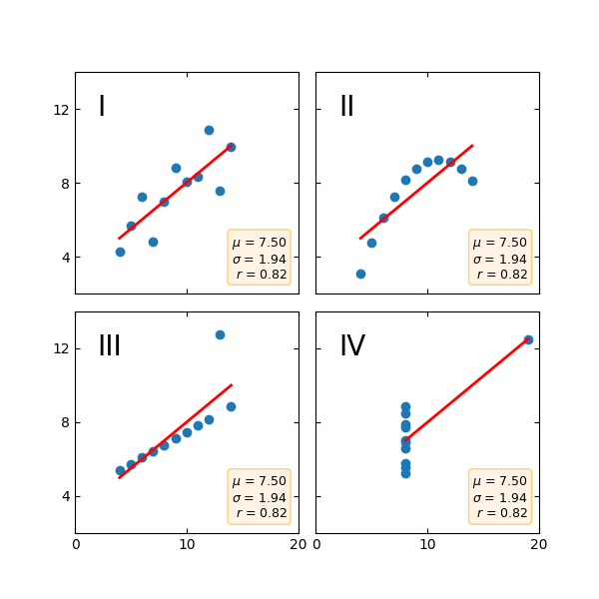
¿Por qué necesitamos ver los datos?
¿Ver los datos en detalle, o resumir la información?
Cuatro set de datos con distinta distribución pero mismos estadísticos
Cuartetos de Anscombe

Slide 8
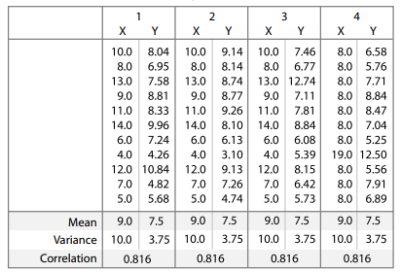
Porque necesitamos ver los datos
¿Ver los datos en detalle, o resumir la información?
Cuarteto de Anscombe

Slide 9
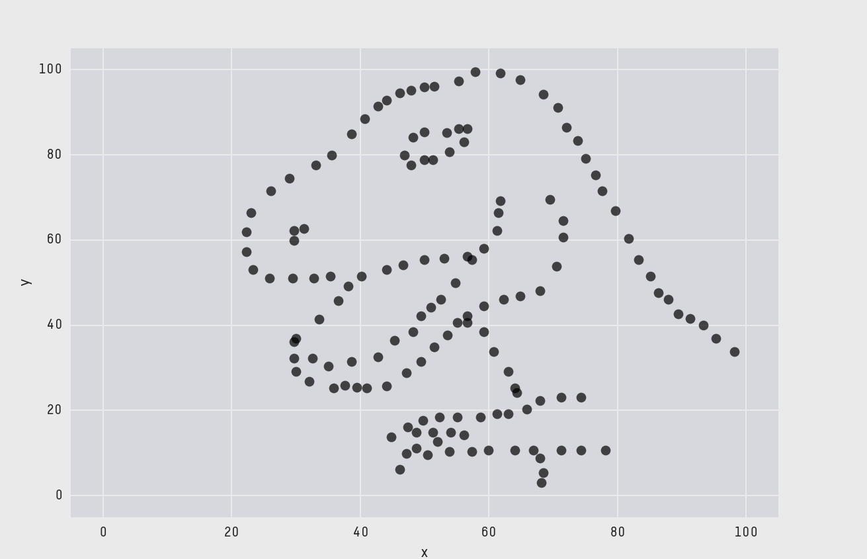
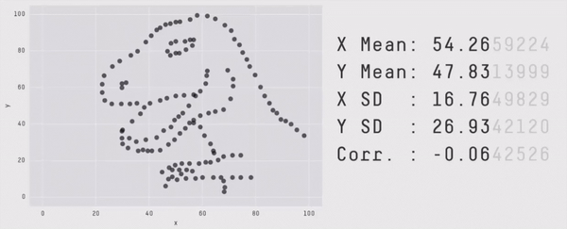
¡No confíes solo en las estadísticas, visualiza tus datos!
Bienvenido el Datasaurio
Fuente: https://www.autodeskresearch.com/publications/samestats

Slide 10
Visualizaciones, Ver los datos
Cuando deberíamos ver los datos.
http://graphics.wsj.com/infectious-diseases-and-vaccines/
https://flowingdata.com/2015/12/15/a-day-in-the-life-of-americans/
https://www.informationisbeautiful.net/visualizations/best-in-show-whats-the-top-data-dog/
http://earth.nullschool.net/#current/wind/surface/level/orthographic
Notes:
Aquí no solo hacer notar que tenemos gráficos estáticos al momento de visualizar los datos, si no que también podemos agregar una nueva dimensión: la interactividad

Slide 11
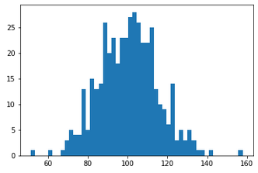
Análisis Univariado
Una de las formas mas simples de analizar los datos: una variable a la vez
La idea es resumir la información de dicha variable, con el fin de describirla
Este resumen se obtiene de métricas de medidas de centralidad (media, mediana y moda), y medidas de dispersión (rango, varianza, valor máximo y mínimo, cuartiles y desviación estándar).
Como visualizar dicho análisis:
Tablas de frecuencia
Gráficos de Barras, Gráficos de Torta, Histogramas.

Slide 12
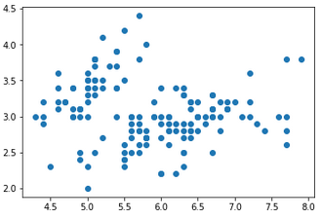
Análisis Bivariado
Caso especifico de análisis multivariado
La idea es analizar el comportamiento entre pares de variables
Descubrir relaciones/dependencias entre pares
Buscar similitudes entre pares de datos.
Ejs de análisis que se pueden realizar:
Diagramas de dispersión
Coeficientes de correlación
Regresión Lineal Simple

Slide 13
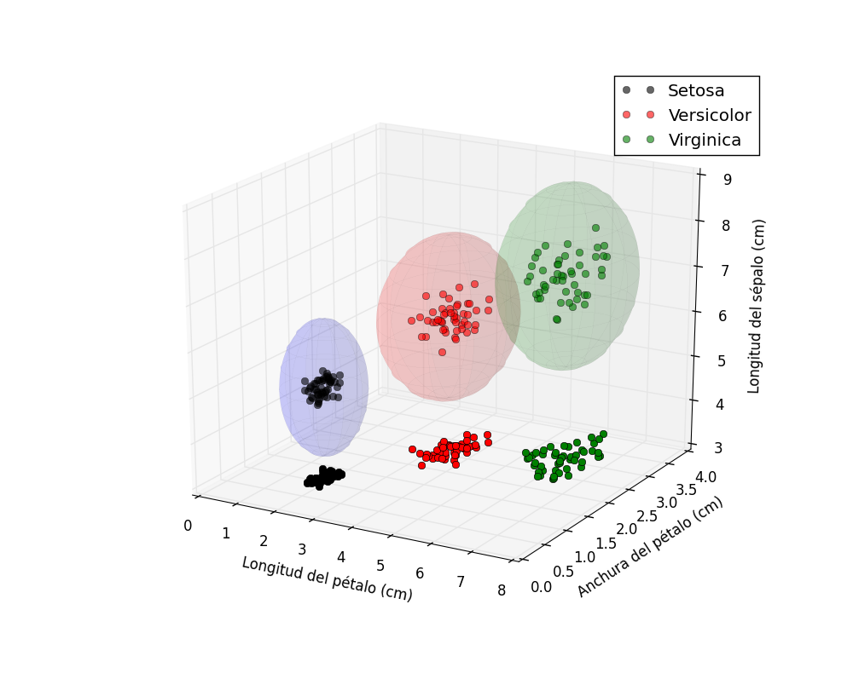
Análisis Multivariado
Forma compleja de analizar los set de datos, usualmente perdiendo capacidad de visualizar/interpretar los resultados
Analizar múltiples relaciones entre múltiples variables simultáneamente
Ejs. de análisis que se pueden realizar:
Regresión Lineal Multiple
Análisis de Componentes Principales (PCA)
Clusterización
Análisis de redundancia
Generación de estructuras latentes

Slide 14
Variables Discretas y Continuas
Variables Discretas: Existe un conjunto finito de valores los cuales no pueden ser divididos entre un valor A y un valor B
Número de hijos en una familia, cantidad de obreros en una fabrica, planetas en el sistema solar.
Variables Continuas: Dentro de un conjunto de valores, las variables continuas pueden tomar cualquier valor entre dos valores A y B
Tiempo en correr una maratón, altura de una persona, la temperatura ambiente
En variables continuas, existe inevitablemente un error de medida (ej Termómetros de baja vs buena calidad)

Slide 15
Notes:
Aquí iría el paso a estadisticas

